Slide 1

VHDL操作符
与其他程序设计语言相似，VHDL中的表达式也是由运算符将基本元素连接起来形成。
在VHDL语言中共有6类操作符
赋值运算符
逻辑运算符
关系运算符
算术运算符
移位运算符
并置运算符

Slide 2
逻辑运算符
在VHDL语言中，共有6种逻辑运算符，他们分别是：
NOT 取反；
AND 与；
OR 或；
NAND 与非；
NOR 或非；
XOR 异或。
这6种逻辑运算符可以对 “BIT”和“STD_LOGIC ”等逻辑型数据、“STD_LOGIC _VECTOR”逻辑型数组及布尔数据进行逻辑运算。
必须注意: 运算符的左边和右边，以及代入的信号的数据类型必须是相同的。

Slide 3
    逻辑操作符
【例1】
SIGNAL a ，b，c : STD_LOGIC_VECTOR (3 DOWNTO 0) ；
SIGNAL d，e，f，g : STD_LOGIC_VECTOR (1 DOWNTO 0) ；
SIGNAL h，i，j，k : STD_LOGIC ；
SIGNAL l，m，n，o，p : BOOLEAN ；
...
a<=b AND c; --b、c相与后向a赋值，a、b、c的数据类型同属4位长的位矢量
d<=e OR f OR g ; -- 两个操作符OR相同，不需括号
h<=(i NAND j)NAND k ； -- NAND不属上述三种算符中的一种，必须加括号
l<=(m XOR n)AND(o XOR p); -- 操作符不同，必须加括号
h<=i AND j AND k ; -- 两个操作符都是AND，不必加括号
h<=i AND j OR k ; -- 两个操作符不同，未加括号，表达错误
a<=b AND e ; -- 操作数b与 e的位矢长度不一致，表达错误
h<=i OR l ; -- i 的数据类型是位STD_LOGIC，而l的数据类型是
... -- 布尔量BOOLEAN，因而不能相互作用，表达错误。

Slide 4
关系操作符
六种关系运算操作符：
“ = ”(等于)、
“/=”(不等于)、
“ >”(大于)、
“< ”(小于)、
“>=”(大于等于)
“<=”(小于等于)
【例2】
ENTITY relational_ops_1 IS
PORT ( a，b : IN BIT＿VECTOR (0 TO 3) ;
output : OUT BOOLEAN) ;
END relational_ops_1 ;
ARCHITECTURE example OF relational_ops_1 IS
BEGIN
output <=(a=b) ;
END example ;
【例3】
ENTITY relational_ops_2 IS
PORT (a，b : IN INTEGER RANGE 0 TO 3 ;
output : OUT BOOLEAN) ;
END relational_ops_2 ;
ARCHITECTURE example OF relational_ops_2 IS
BEGIN
output<=(a>=b) ;
END example ;

Slide 5

算术运算符
VHDL语言中有5类算术运算符，他们分别是：
求和操作符： ＋、－
求积操作符:*、/、MOD、REM
符号操作符： ＋、－
混合操作符： **、ABS
移位操作符：SLL、SRL、SLA、SRA、ROL、ROR

Slide 6
求和操作符
【例4】
PROCEDURE adding_e (a :IN INTEGER ; b :INOUT
INTEGER )IS
...
b ：= a + b ;
【例5】
VARIABLE a，b ，c ,d ，e ,f : INTEGER RANGE
0 TO 255 ;
...
a := b + c ; d := e – f ;

Slide 7
【例6】
PACKAGE example_arithmetic IS
TYPE small_INt IS RANGE 0 TO 7 ;
END example_arithmetic ;
USE work.example_arithmetic.ALL ;
ENTITY arithmetic IS
PORT (a，b : IN SMALL_INT ;
c : OUT SMALL_INT) ;
END arithmetic ;
ARCHITECTURE example OF arithmetic IS
BEGIN
c <= a + b ;
END example ;

Slide 8
求积操作符
求积操作符包括 * (乘)、 / (除)、MOD(取模)和REM(取余)四种操作符。
符号操作符
符号操作符“+”和“－”的操作数只有一个。

Slide 9
混合操作符
混合操作符包括乘方“**”操作符和取绝对值“ABS”操作符两种
【例7】
SIGNAL a，b: INTEGER RANGE -8 to 7;
SIGNAL c: INTEGER RANGE 0 to 15;
SIGNAL d: INTEGER RANGE 0 to 3;
a <= ABS(b);
c <= 2 ** d ;

Slide 10

移位操作符
SLL（逻辑左移）
SRL（逻辑右移）
SLA（算术左移）
SRA（算术右移）
ROL（逻辑循环左移）
ROR(逻辑循环右移）
移位操作符的语句格式是：
标识符 移位操作符 移位位数 ；

Slide 11
【例8】
LIBRARY IEEE;
USE IEEE.STD_LOGIC_1164.ALL;
USE IEEE.STD_LOGIC_UNSIGNED.ALL;
ENTITY decoder3to8 IS
port ( input: IN STD_LOGIC_VECTOR(2 DOWNTO 0);
output: OUT BIT_VECTOR (7 DOWNTO 0));
END decoder3to8;
ARCHITECTURE behave OF decoder3to8 IS
BEGIN
output <= "00000001" SLL CONV_INTEGER(input);
--被移位部分是常数！
END behave;

Slide 12
并置运算符
& 连接
SIGNAL g，h，i：STD_LOGIC；
SIGNAL c，d，e：STD_LOGIC _VECTOR（1 TO 0）；
┇
d <= i & NOT h；
a <= c & d；
元素与元素并置，形成长度为2的数组
数组与数组并置，形成长度为4的数组

Slide 13
赋值运算符
赋值运算符用来给信号、变量和常量赋值。
<= 用于对signal赋值
:= 用于对variable,constant 和 generic 赋
值，也可用于初始赋值；
=〉 给矢量中某些位赋值，或对某些位之外
的其它位赋值。

Slide 14
例 首先定义下列信号和变量
Signal x: std_logic;
Varibale y: std_logic_vector(3 downto 0);
Signal w: std_logic_vector(0 to 7);
X<= ‘1’;
Y:= “0000”;
W<= “10000000”;
W<= (0=>’1’,others=>’0’);
--最低位是1，其它位0

Slide 15

重载操作符
即用户自定义操作符，可以与预定义的操作符具有相同的名称。对已存在的操作符重新定义，可进行不同类型操作数之间的运算。
例：对一个整数和一个1位的二进制数进行加法运算
function “+” (a: integer; b: bit) return integer is
begin
if (b=‘1’) then return a+1；
else return a;
end if;
end “+”；

Slide 16
VHDL操作符的优先顺序
运算符 NOT，ABS，**
*，/，MOD，REM
+（正号），－（负号）
+，－，&
SLL，SLA，SRL，SRA，ROL，ROR
=，/=，<，>，<=，>=
AND，OR，NAND，NOR，XOR，XNOR
优先级
最高优先级
最低优先级
运算操作符总汇列表如下：

Slide 17
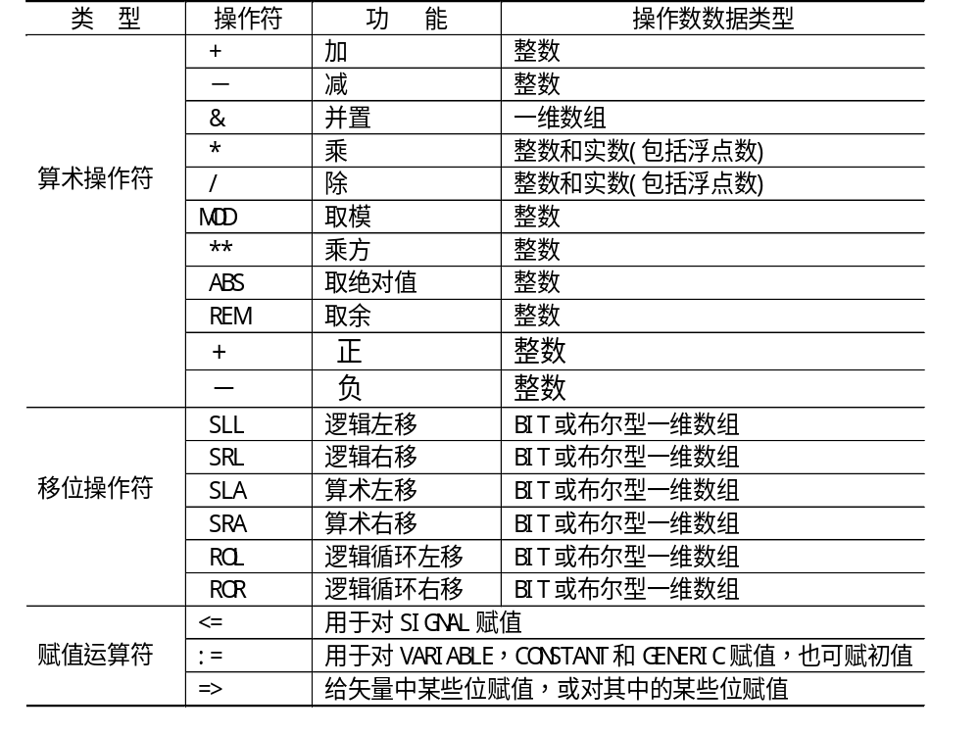
VHDL操作符

Slide 18
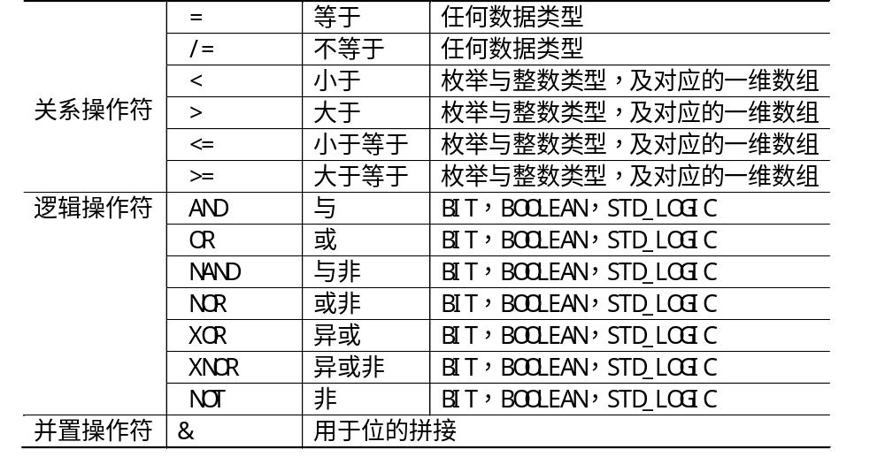
接上页

Slide 19


thanks！

